Slide 1
Квадратичная функция её свойства и графики.
Дьячкова Татьяна
ГБОУ СОШ №1631

Slide 2
Квадратичные функции используются уже много лет. Формулы решения квадратных уравнений в Европе были впервые изложены в 1202 г. итальянским математиком Леонардом Фибоначчи.
Общее правило решения квадратных уравнений, приведенных к единому каноническому виду ах²+вх+с=0, было сформулировано в Европе лишь в 1544 г. Штифелем.

Slide 3
Определение:
Квадратичной функцией называется функция, которую можно записать формулой вида y = ax² + bx + c, где x – независимая переменная, a, b и c – некоторые числа, причем a≠0.

Slide 4
Свойства:
Свойства функции и вид ее графика определяются, в основном, значениями коэффициента a и дискриминанта.
- Область определения: D(f)=R ;
- Область значений:
при а > 0 [-D/(4a); ∞)
при а < 0 (-∞; -D/(4a)];

Slide 5
- Четность, нечетность:
при b= 0 функция четная
при b≠0 функция не является ни четной,
ни нечетной.
- Нули:
при а < 0 (-∞; -D/(4a)];
при D > 0 два нуля: X1,2=-b∓√D/ 2a
при D = 0 один нуль: X=-b/ 2a
при D < 0 нулей нет
Теорема Виета
Для того чтобы числа x₁, x₂, были решениями уравнения ax²+bx+c=0 необходимо и достаточно, чтобы x₁+x₂=-b/a;
x₁x₂=c/a

Slide 6
-Промежутки монотонности:
при а > 0
при а < 0

Slide 7
График:
Графиком квадратичной функции является парабола – кривая, симметричная относительно прямой , проходящей через вершину параболы (вершиной параболы называется точка пересечения параболы с осью симметрии).

Slide 8
Графиком квадратичной функции является парабола получаемая из графика функции
y = ax² с помощью двух параллельных переносов:
1) сдвига вдоль оси ОХ на x₀ единиц (вправо, если x₀ > 0 и влево, если x₀ < 0).
2) сдвига вдоль оси ОY на y₀ единиц (вверх, если y₀ > 0 и вниз, если y₀ < 0).

Slide 9
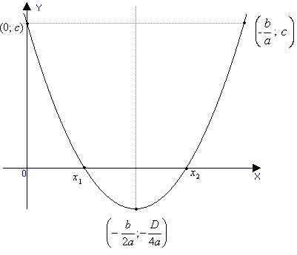
Направление ветвей параболы: при a > 0 ветви направлены вверх при a < 0 ветви направлены вниз
Точка с координатами (-b/2a; -D/4a) называется вершиной параболы.
Ось симметрии параболы - прямая X= - b/2a
Точки пересечения (касания) графика с осью х: D > 0: X1,2=-b∓√D/ 2a (точки пересечения) D = 0: x₁ = - b/(2a) (точка касания) D < 0: общих точек у графика с осью х нет

Slide 10
АЛГОРИТМ ПОСТРОЕНИЕ ПАРАБОЛЫ :
1) Ветви направлены вверх, если a>0, и вниз, если a<0.
Найдем координаты вершины параболы (x ;y ). х=-b/2a, y= -D/4a.Проведем ось параболы .
2) Отметим на оси х две точки, симметричные относительно оси параболы ( часто берут х=0), найдем значения функции в этих точках; Построим их на координатной плоскости.
3) Через полученные три точки проводим параболу ( иногда берут больше точек).

Slide 11
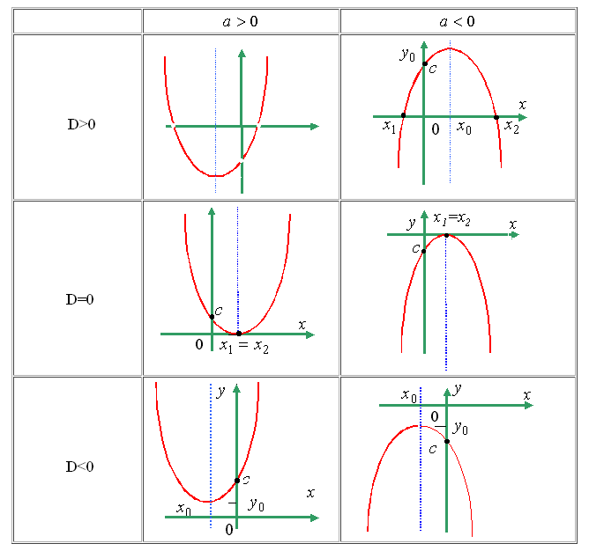

Slide 12
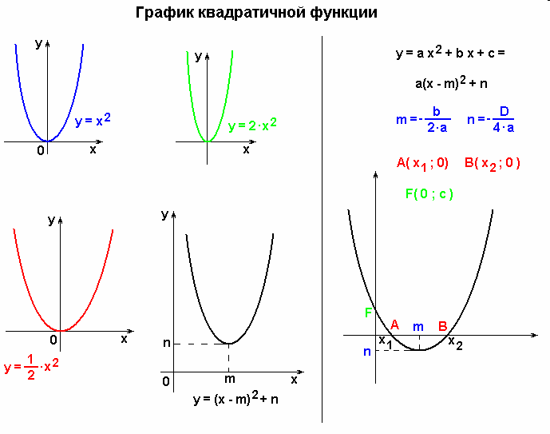

Slide 13
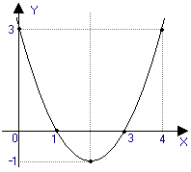
Пример
 | Ветви направлены вверх, т.к. a = 1 > 0 Координаты вершины (2;-1), т.к. Ось симметрии параболы: Координаты точек пересечения с осью х: (x₁; 0) = (1; 0) и (x₂; 0) = (3; 0) Координаты точки пересечения с осью у: (0; c) = (0; 3) симметричная ей точка относительно оси параболы:
y = x² - 4x + 3

